Slide 1
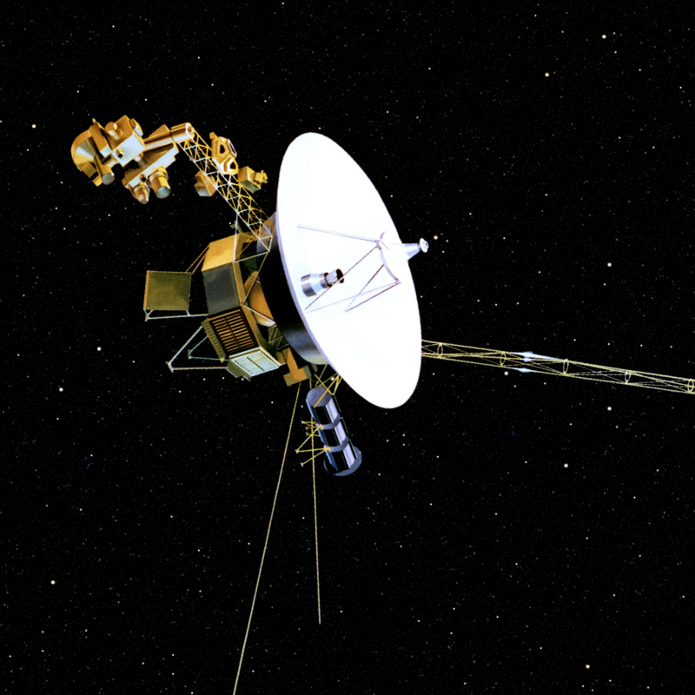
Космические вычисления
Защищаем бортовой компьютер вашего спутника
Барсуков Максим,P3215

Slide 2
План доклада
01
02
03
04
05
2
Введение
Как космос мешает компьютерам жить
Поднять щиты!
Проблемы с частицами
Методы повышения радиационной стойкости ИС
Что излучение делает с микросхемами
Разрушители легенд
Заключение
Разоблачение мифов, или «нет, мы не можем просто положить Intel Core I7 в свинцовый ящик»
Выводы по материалам доклада и вопрос для экзамена

Slide 3

01
Введение
3
Частицы, частицы, частицы

Slide 4
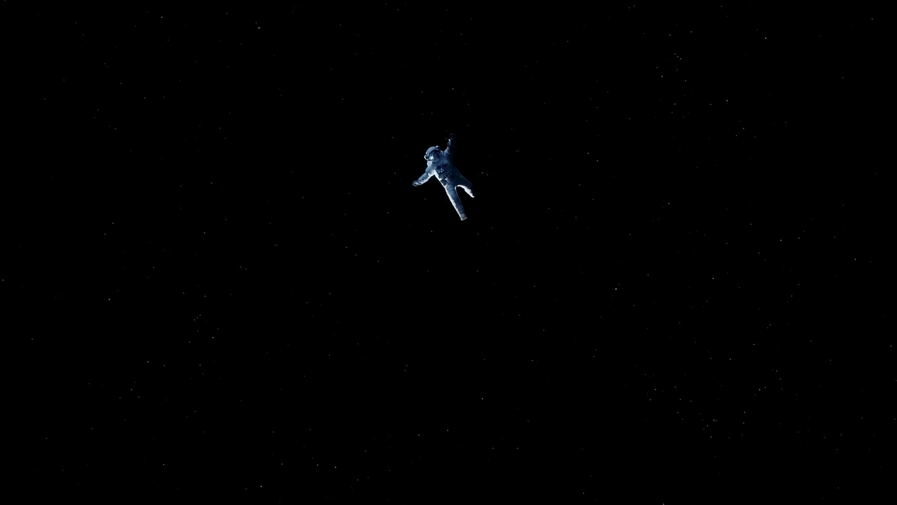
4

Slide 5
Пустой космос?
5

Slide 6
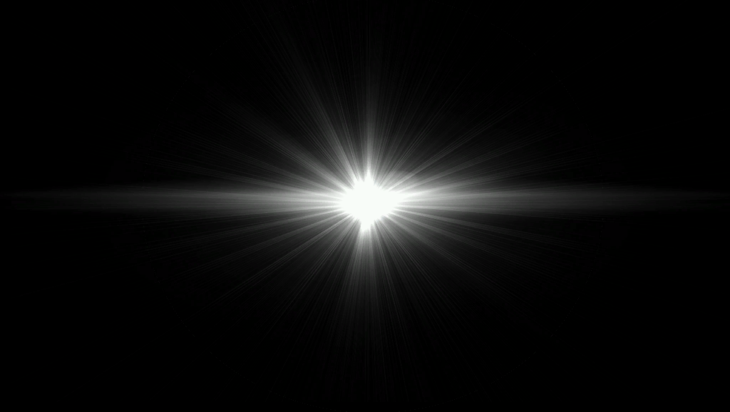
6

Slide 7
7

Slide 8
8

Slide 9
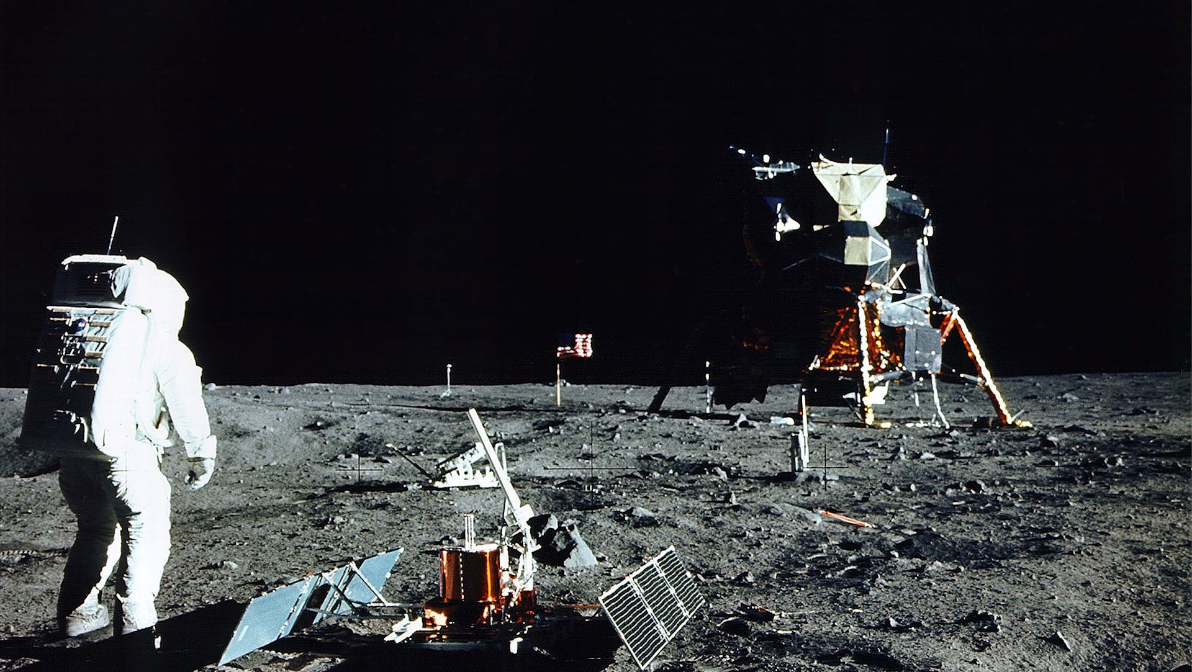
Апполон-11
9
Нил Армстронг

Slide 10
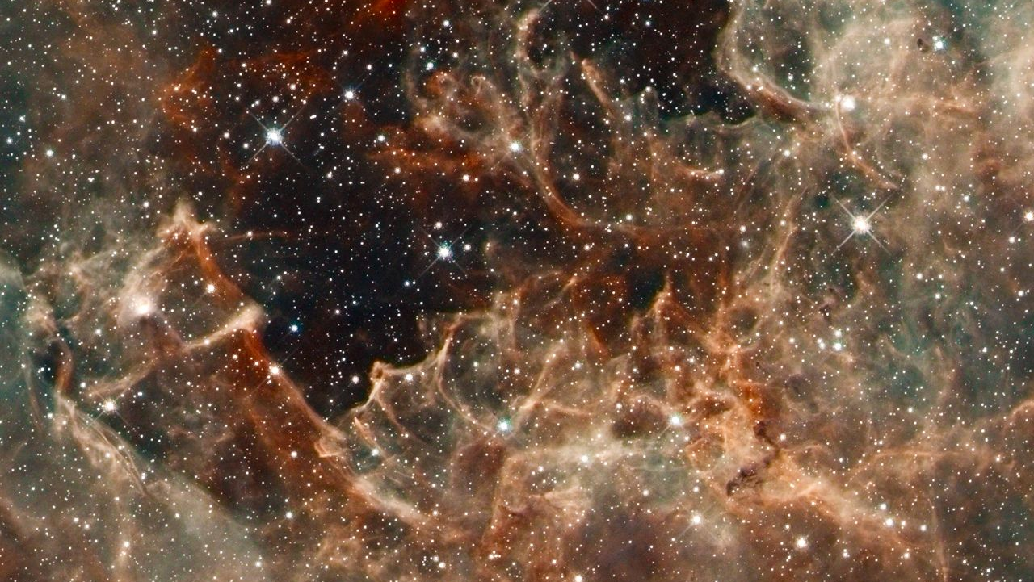
Не такой уж и пустой!
10

Slide 11
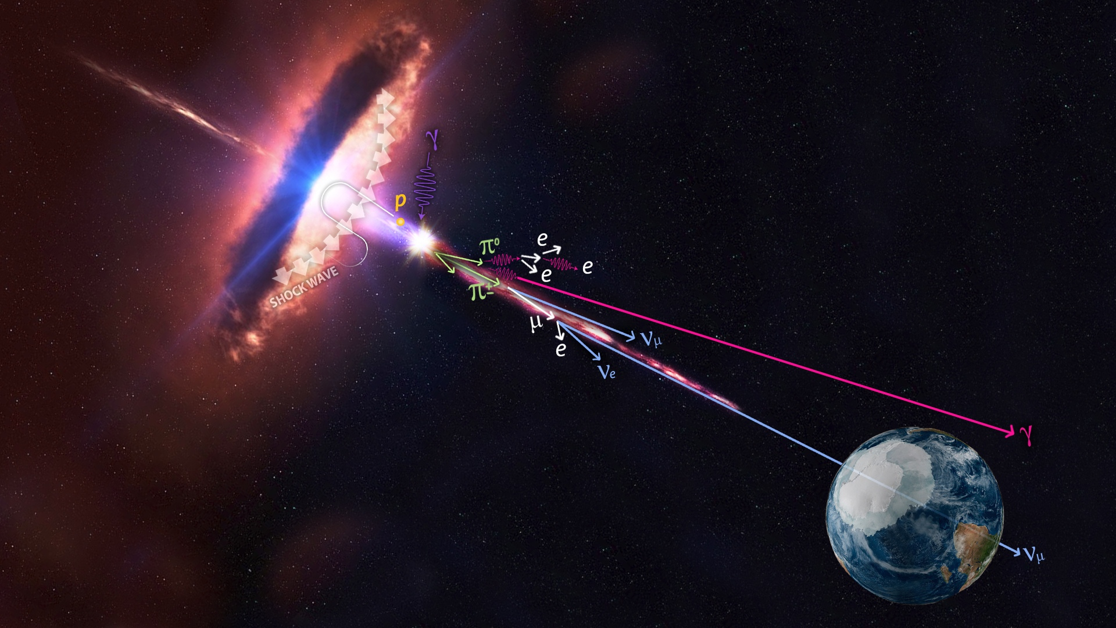
11

Slide 12
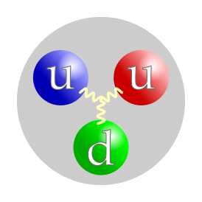
Частицы
12
На самом деле космос наводнен маленькими заряженными частицами – в основном протонами.

Slide 13
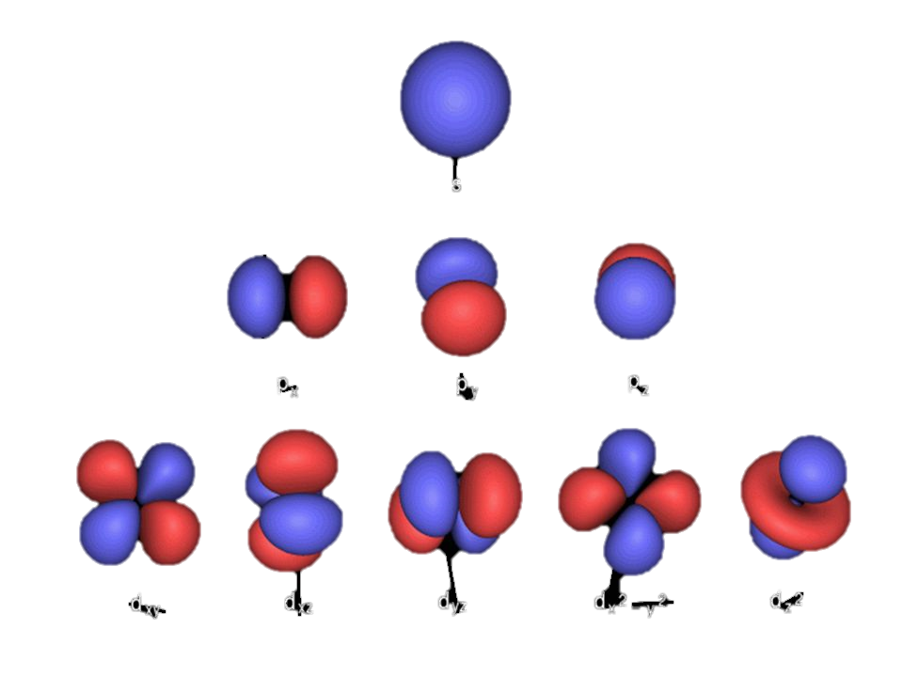
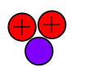
Частицы
13
Но встречаются и электроны, и ядра гелия, и другие более тяжелые частицы.

Slide 14
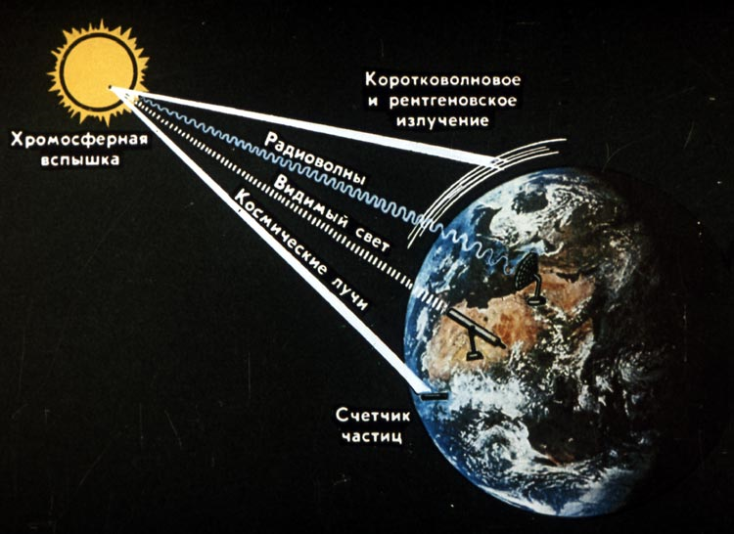
Частицы
14
Частицы очень разных энергий летят от нашего Солнца.
Какие-то летят от звезд нашей галактики Млечный Путь.
Есть частицы из глубин межзвездного пространства и даже из других галактик.

Slide 15
Именно заряженные частицы, попадая на сетчатку глаза, оставляют яркие вспышки, которые и наблюдали астронавты из миссий «Аполлон».
15
→ загугли «Фосфены в космических полётах»

Slide 16
Микроэлектроника и космическое излучение
16
Космические лучи очень опасны. И они могут влиять не только на людей, но и на электронные приборы.
Угроза настолько серьезная, что в микроэлектронике есть отдельное направление – радиационно-стойкое проектирование

Slide 17
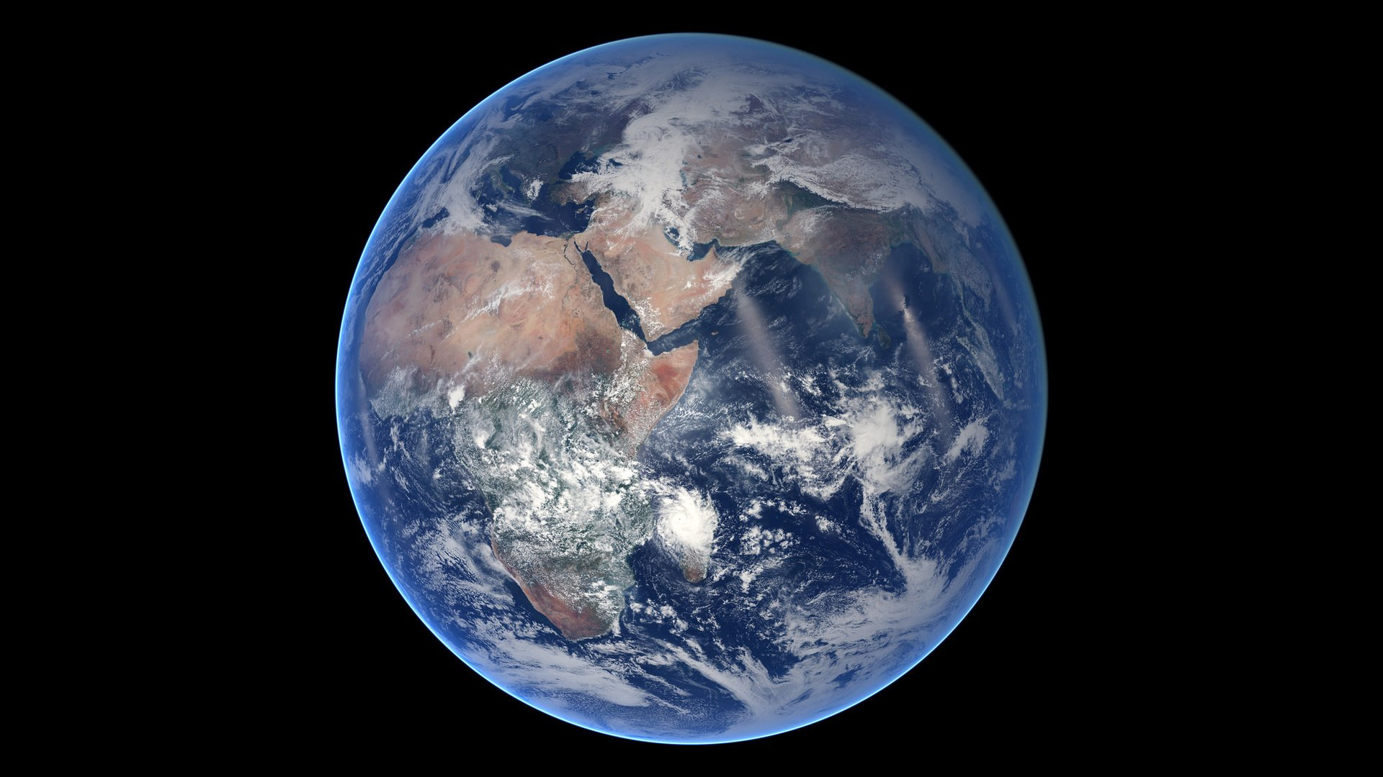
А что на Земле?
17

Slide 18
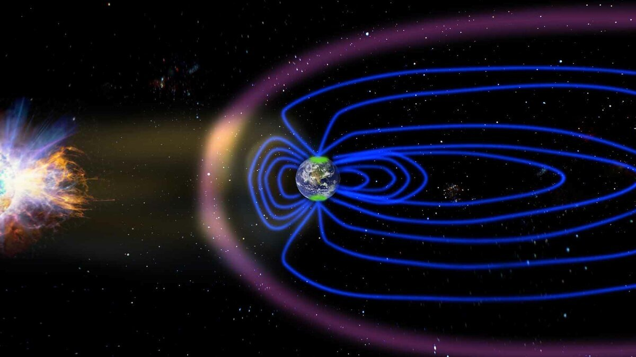
Главный наш защитник – это магнитосфера.
18

Slide 19
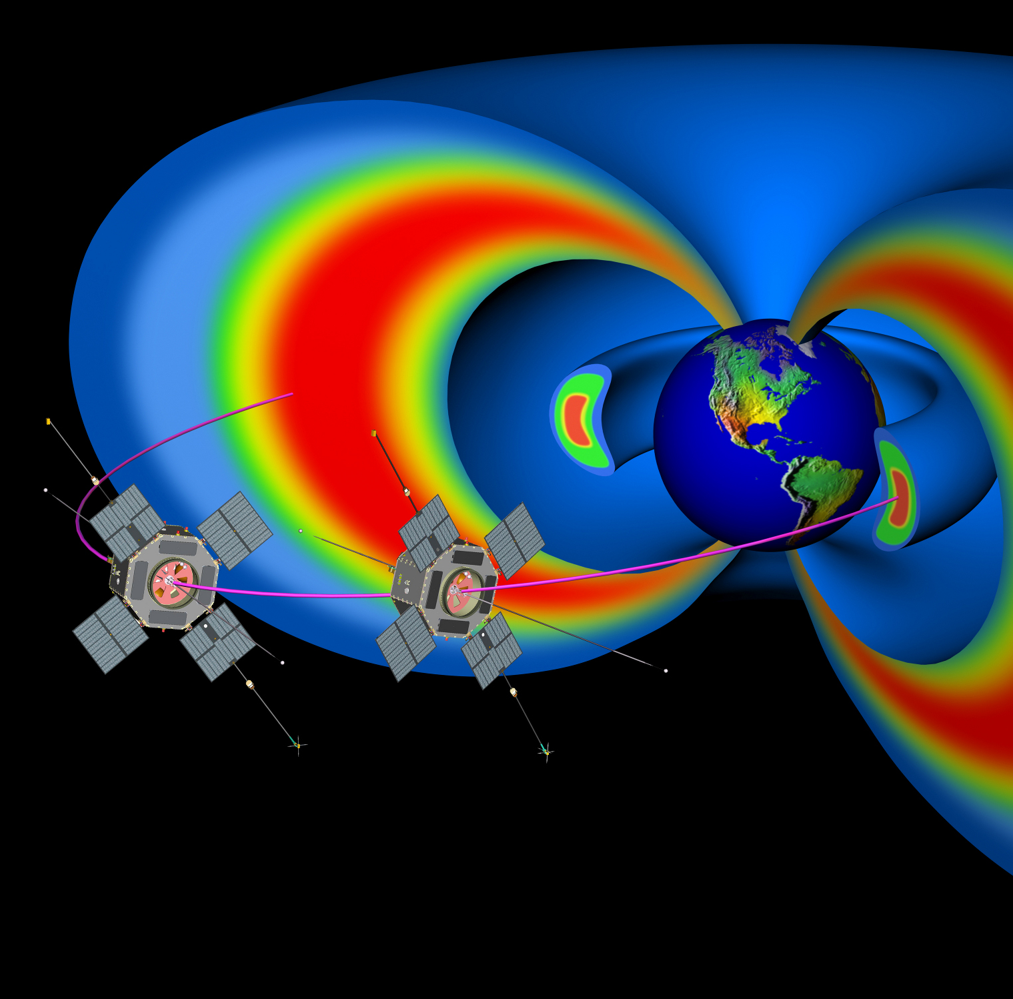
Магнитное поле
19
Магнитное поле почти не пропускает заряженные частицы к поверхности, но и не может отразить их все обратно в космос. Значительная часть застревает посередине – в радиационных поясах Ван Аллена. Всего таких пояса два – внутренний (на расстоянии 4000 км из протонов) и внешний (на расстоянии 17 000 км из электронов).

Slide 20
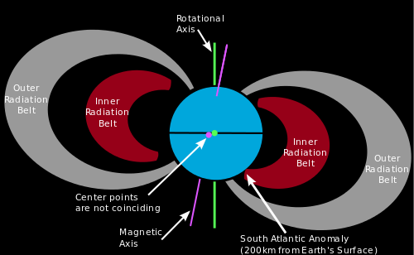
Магнитное поле
20
А над Бразилией есть Бразильская Магнитная Аномалия (БМА).
Там «защитный слой» магнитосферы истончается и космические аппараты, пролетающие на низких орбитах, оказываются беззащитными перед потоками космической радиации.

Slide 21
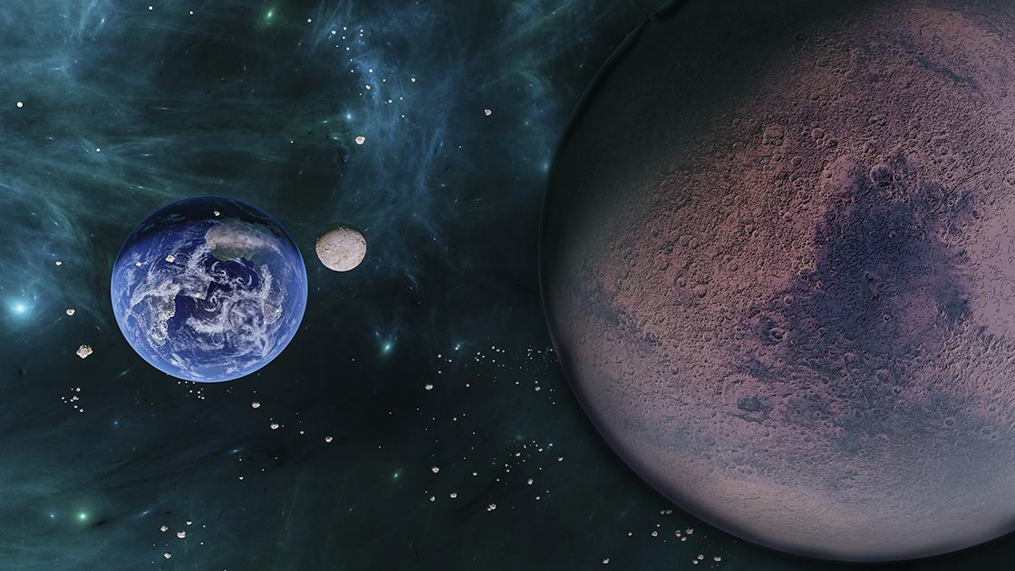
Все ли в порядке с микроэлектроникой на Земле?
21

Slide 22
НЕТ.
22

Slide 23
23
Существуют такие области, в которых всего одна ошибка может стоить очень дорого.
Медицина, транспорт, энергетика – даже небольшой сбой контролирующего оборудования может привести к катастрофическим последствиям.
Даже крохотный шанс такой ошибки недопустим.
А такой шанс есть.

Slide 24
24
Исследования IBM, проведенные в 1990-х годах, показывают, что компьютеры обычно испытывают примерно одну ошибку, вызванную космическими лучами, на 256 мегабайт оперативной памяти в месяц.

Slide 25

Данные по одиночным сбоям на поверхности земли от 2016 года
25
ieeexplore.ieee.org/document/7572054

Slide 26
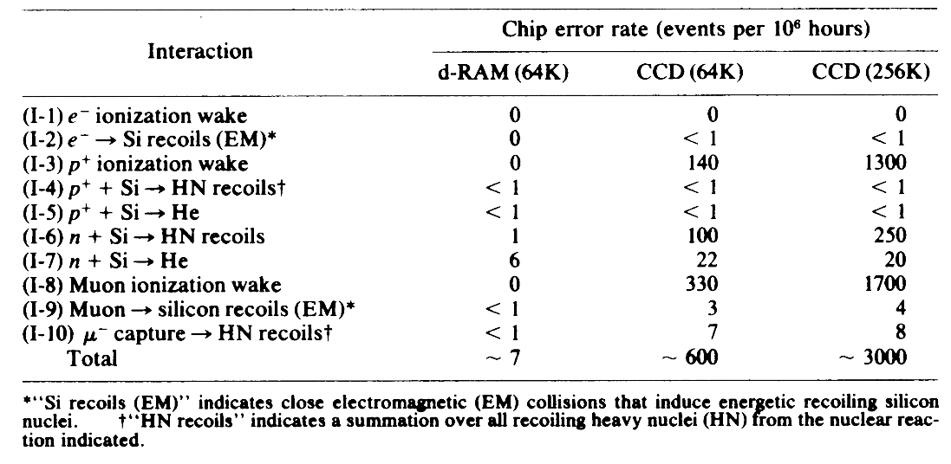
Примерный уровень ошибок из-за космического излучения в некоторых кремниевых микросхемах.
26
Исследование IBM, 1979

Slide 27
Бельгия, федеральные выборы 2003
27

Slide 28
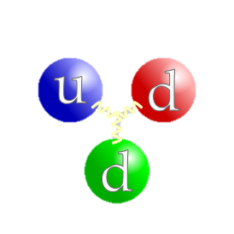
Я на выборы депутатов Схарбека никогда не ходил, но в этот раз точно пойду за Марию Виндевогель голосовать. Кандидат от протонов!
28
+ 4096 голосов

Slide 29
Speedrun по Super Mario 64 2013
29

Slide 30
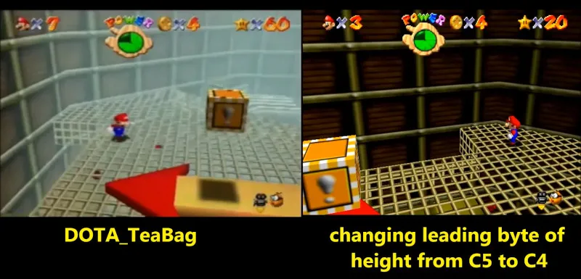
30
Высота Марио: C5837800 –> C4837800

Slide 31
Инцидент с A330 над Индийским океаном 2008
31

Slide 32
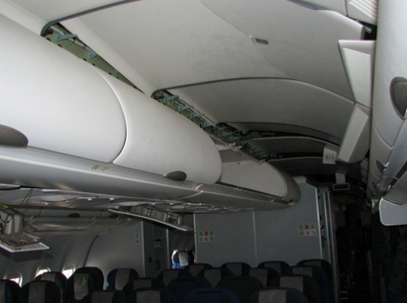
32
Неуправляемое резкое снижение
Из находившихся на борту лайнера 315 человек никто не погиб, но 119 человек получили ранения, 12 из них получили серьёзные травмы; 53 человека были доставлены в больницы Перта, 14 из них по воздуху.

Slide 33
Фобос-Грунт одна из крупнейших космических станций России 2011
33

Slide 34
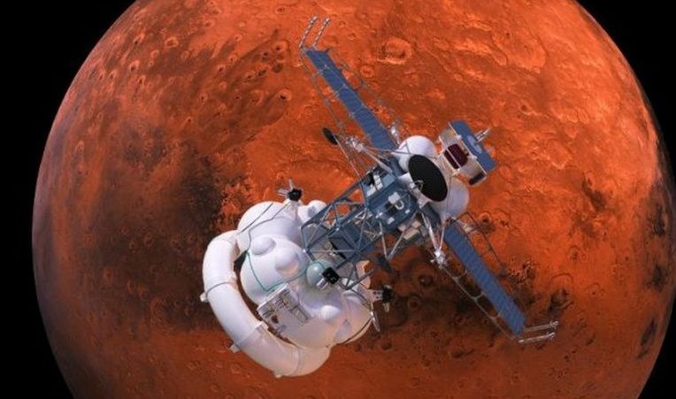
Тяжёлые заряженные частицы в составе галактических космических лучей столкнулись с чипами SRAM и вызвали отказ чипа из-за чрезмерной силы проходящего через него тока.
34

Slide 35
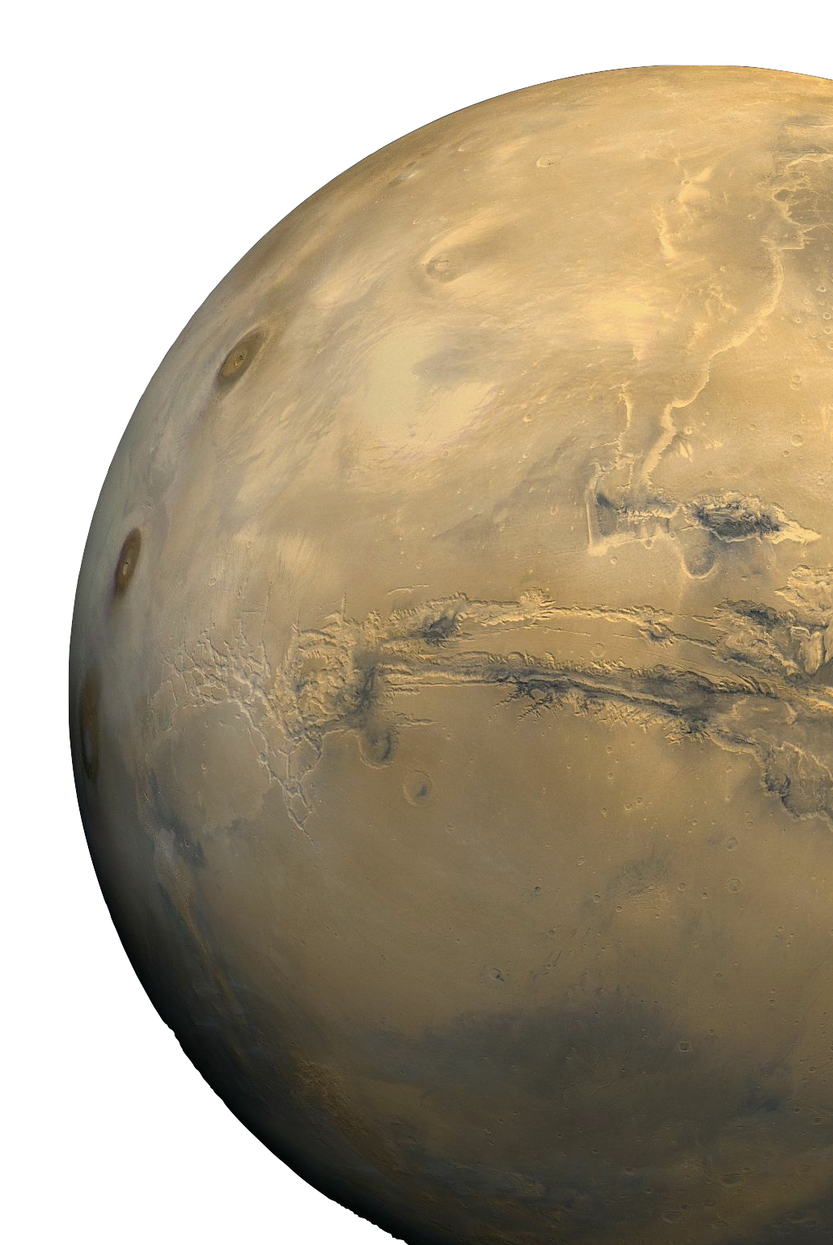
Шутка-минутка
35
«Фобос грунт» не оправдал не только надежды, но даже своего названия – не приземлился на грунт, а позорно плюхнулся в океан...

Slide 36
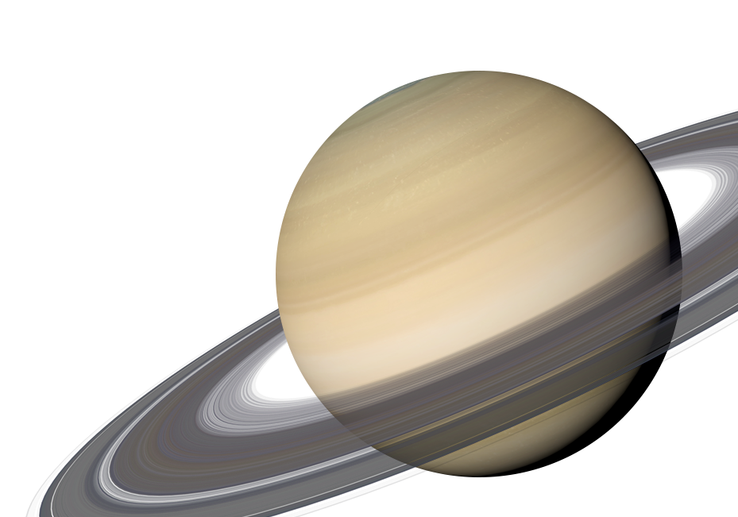
Как космос мешает компьютерам жить
02
36

Slide 37
Как космос мешает компьютерам жить
02
36
«Мама всегда говорила, что космос похож на коробку с тяжелыми заряженными частицами. Никогда не знаешь, что тебе достанется.»

Slide 38

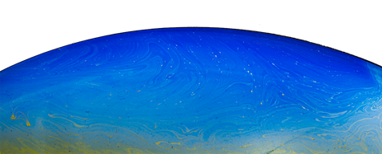
Дисклеймер
37
Радиационная стойкость — это лишь одно требование из длинного ряда, включающего в себя надежность, расширенный температурный диапазон, устойчивость к электростатическому разряду, вибростойкость — и достоверное подтверждение всех вышеперечисленных параметров

Slide 39
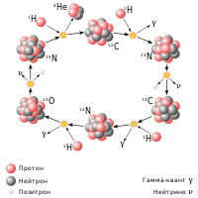
Источники ионизирующего излучения
38
Существует много разных источников ионизирующего излучения, и они могут влиять на функционирование электронных приборов по-разному

Slide 40
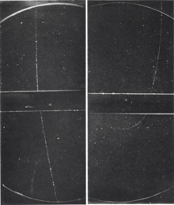
Космическое излучение
39
90% из протонов (ионов водорода)
7% из ядер гелия (альфа-частиц)
~1% более тяжелые атомы
~1% электроны
Звезды (включая солнце), ядра галактик, млечный путь — обильно освещают все не только видимым светом, но и рентгеновским и гамма излучением.
Во время вспышек на солнце — радиация от солнца увеличивается в 1000 - 1 000 000 раз.

Slide 41
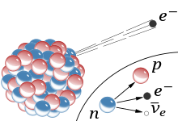
Нейтроны
40
Нейтронов в космическом излучении нет по очевидной причине — свободные нейтроны имеют период полураспада 611 секунд, и превращаются в протоны.
Однако небольшое количество нейтронов прилетает с земли.

Slide 42
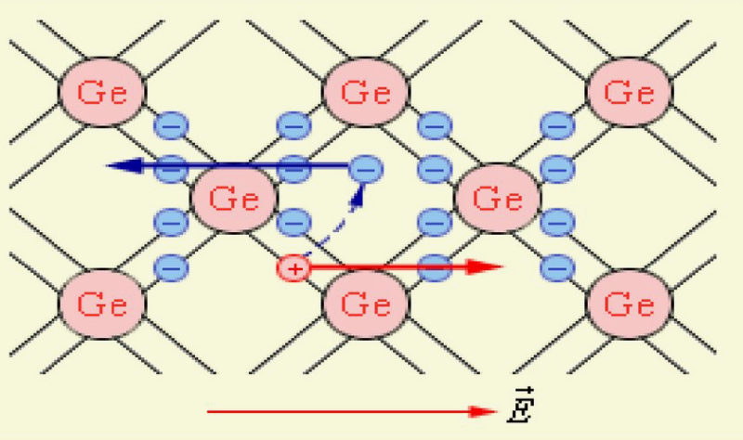
Ионизирующее излучение
41
У каждого материала своя энергия, необходимая для ионизации и создания электронно-дырочной пары.
Для кремния — 3.6 эВ
для его оксида — 17 эВ
для арсенида галлия — 4.8 эВ.
Также прилетевшая частица может не ионизировать атом, а «сдвинуть» его с правильного места в кристаллической решетке (в кремнии для этого нужно передать атому 21 эВ).

Slide 43
Гамма и рентгеновское излучение
42
Когда гамма и рентгеновское излучение проходит через микросхему — в подзатворном диэлектрике транзисторов начинает постепенно накапливаться заряд, и соответственно начинают изменятся параметры транзисторов.
Происходит смещение пороговых напряжений и увеличение токов утечки, изменяется время нарастания и спада фронтов и т.д. При этом старение интегральной схемы и степень разрушения зависят от суммарной дозы полученной радиации и интенсивности облучения.

Slide 44
Гамма и рентгеновское излучение
43
Другой специфический для транзисторов дозовый эффект состоит в том, что они могут (не обязательно) реагировать не только на уровень набранной дозы, но и на скорость ее набора — чем медленнее набирается доза, тем хуже стойкость.
Этот эффект называется ELDRS (Enhanced Low Dose Rate Sensitivity) и он сильно усложняет и удорожает тестирование КМОП-схем

Slide 45
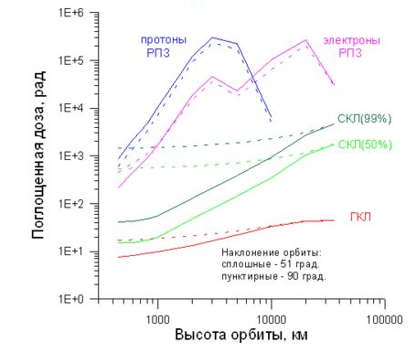
Гамма и рентгеновское излучение
44
Примеры расчетов набора полной поглощенной дозы за 10 лет на различных круговых орбитах за защитой в 1г/см^2.

Slide 46
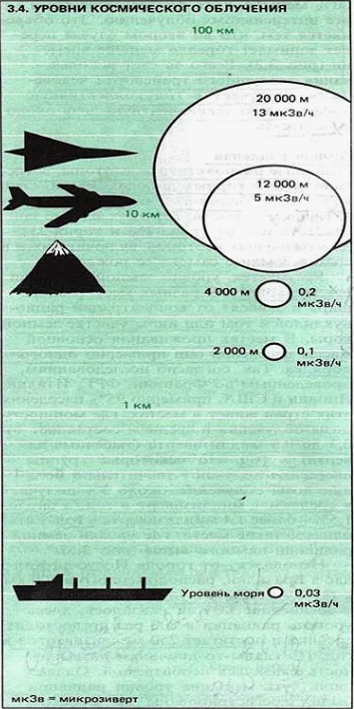
Доза
45
На низкой орбите 300-500км годовая доза может быть 100 рад и менее.
На высоких орбитах >1000 км годовая доза может быть 10 000-20 000 рад, и обычные микросхемы наберут смертельную дозу за считанные месяцы.

Slide 47
Гамма и рентгеновское излучение
46
Обычная гражданская цифровая микросхема уже после 5000 рад может перестать нормально работать
(впрочем, человек может перестать работать уже после 500-1000 рад).

Slide 48
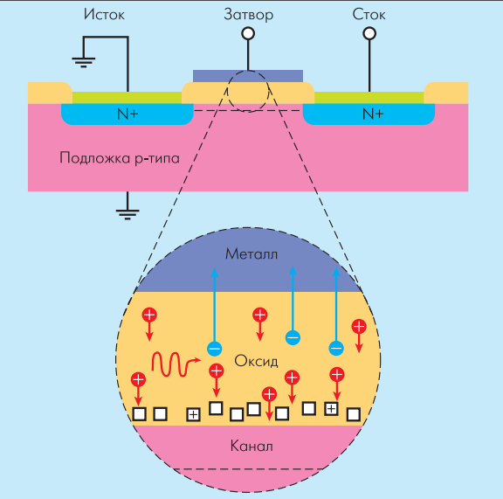
Влияние ионизирующего излучения на КМОП-транзистор n-типа
47

Slide 49
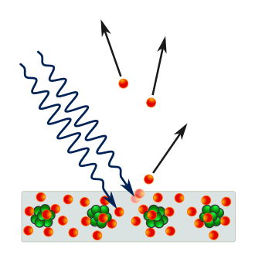
Гамма и рентгеновское излучение
48
Гамма и рентгеновское излучение заставляет все p-n переходы внутри микросхемы работать как маленькие «солнечные батареи» — и могут нарушить работу микросхемы за счет фотоэффекта.

Slide 50
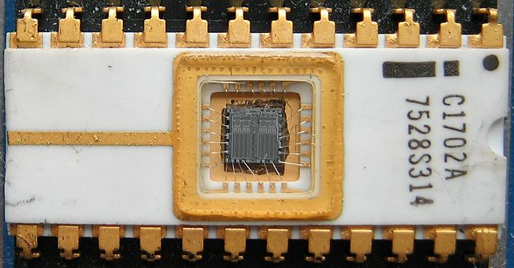
Флеш/EEPROM память Радиация медленно стирает данные в EEPROM/Flash памяти
49

Slide 51
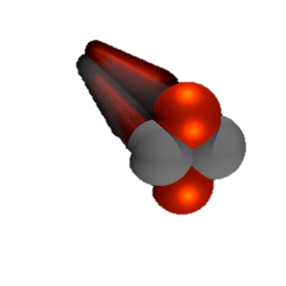
Самая большая проблема космической электроники!
50

Slide 52
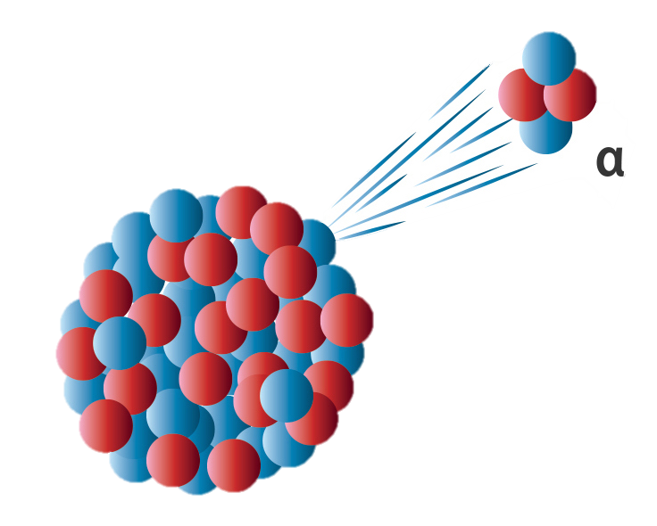
Тяжелые заряженные частицы (ТЗЧ)
51
— протоны, альфа-частицы и ионы больших энергий

Slide 53
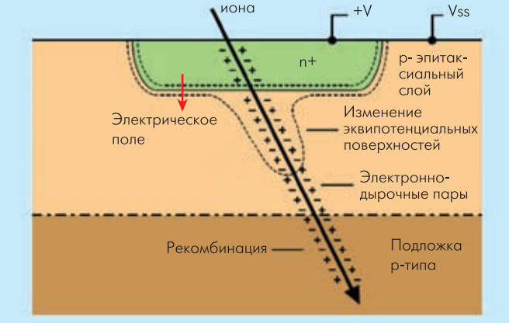
Тяжелые заряженные частицы
52
ТЗЧ имеют такую высокую энергию, что «пробивают» микросхему насквозь (вместе с корпусом спутника), и оставляют за собой «шлейф» заряда.

Slide 54
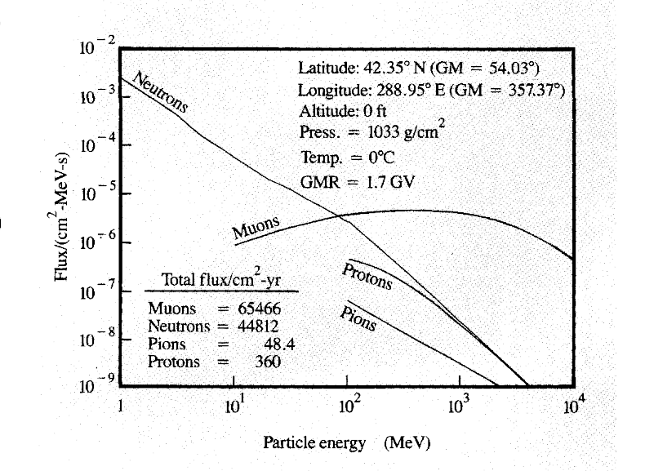
ТЗЧ
53
У субатомных частиц космического излучения гигантская энергия, и в результате столкновения с материальными ядрами создаётся каскад новых частиц, которые порождают новые столкновения:
пионы, нейтроны, протоны, мюоны, электроны, позитроны, фотоны.

Slide 55
Чаще всего неполадки происходят по причине случайных воздействий (Single Event Effects, SEE), когда тяжелые частицы попадают в интегральную схему
54

Slide 56
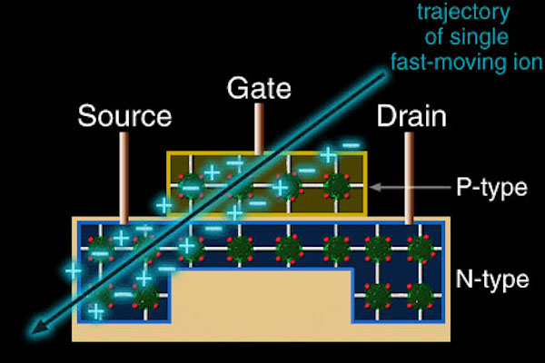
Single-Event Upset
55
В лучшем случае это может привести к программной ошибке (0 стать 1 или наоборот — Single-Event Upset, SEU)

Slide 57
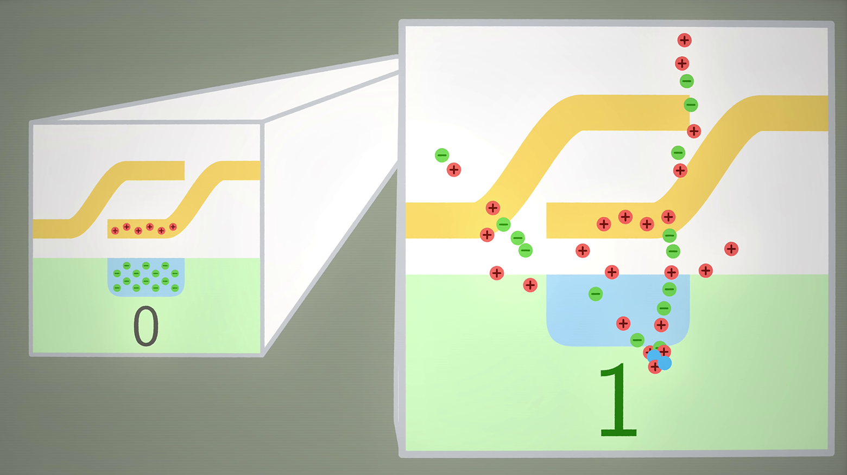
SEU
56

Slide 58
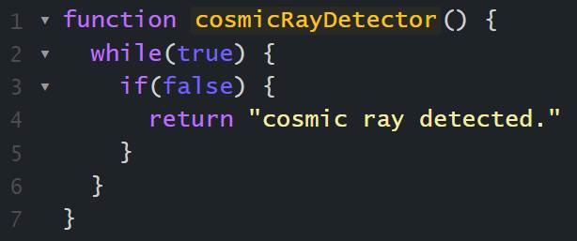
Тоже SEU ☺
57

Slide 59
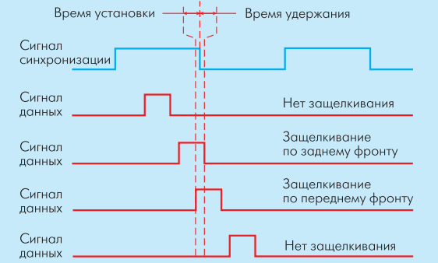
Single Event Transient, SET
58
Логический элемент может воспринимать импульс тока, вызванный излучением, как сигнал данных.
Если это происходит одновременно с фронтом синхроимпульса, ложный сигнал сохраняется и может быть использован другими устройствами

Slide 60
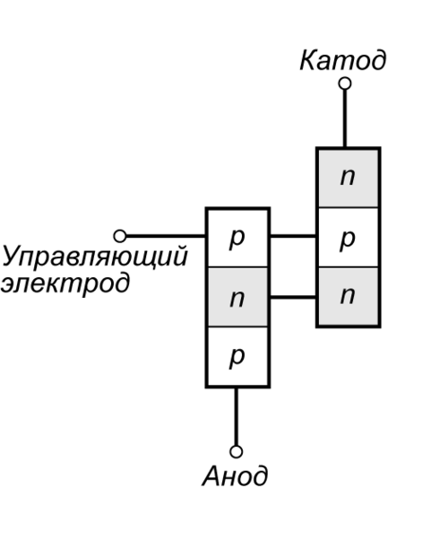
Single-Event Latchup, SEL
59
... а в худшем — привести к тиристорному защелкиванию (Single-Event Latchup, SEL).
У защелкнутого чипа питание закорачивается с землей, ток может идти очень большой, и привести к сгоранию микросхемы. Если питание успеть отключить и подключить до сгорания — то все будет работать как обычно.
Тиристор

Slide 61
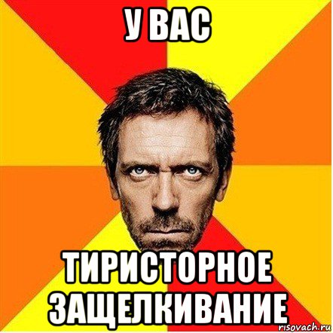
Single-Event Latchup, SEL
60
Причины возникновения защелкивания –
большая разность потенциалов на входе транзистора, вызванная излучением, и паразитные структуры, свойственные КМОП-технологии (пара p-n-p- и n-p-n-транзисторов образует структуру, подобную тиристору)

Slide 62
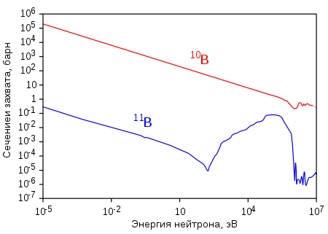
Нейтроны + ¹⁰B
61
Бор используется для легирования кремния и в виде боросиликатного стекла для изоляции слоев металла.
Природный бор на 20% состоит из Бора-10, который очень хорошо реагирует с нейтронами с выделением альфа-частицы прямо в сердце микросхемы.
Сечения захвата нейтрона, (барн), у изотопов ¹⁰В и ¹¹В в зависимости от энергии нейтрона, (эВ)

Slide 63
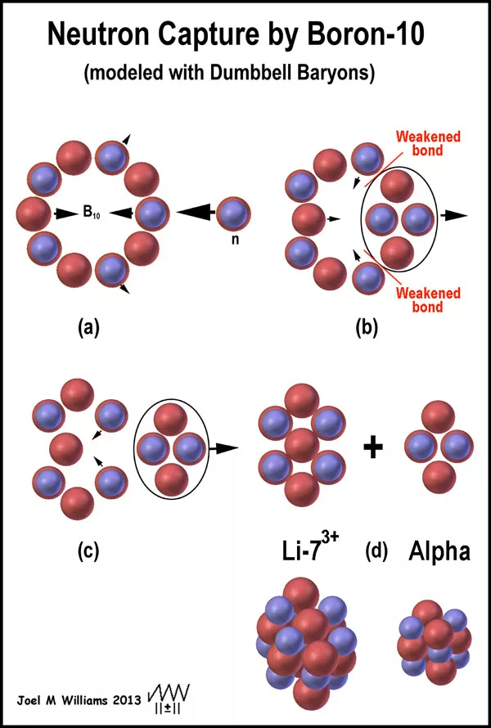
Нейтроны + ¹⁰B
62
Нейтроны получаются как вторичная радиация, или прилетают от земли.
¹⁰B + n → [¹¹B] → α + ⁷Li + 2.31 MeV
используя для производства микросхем только изотоп ¹¹B, нейтроны практически беспрепятственно проходят через микросхему, не вызывая ошибок.

Slide 64
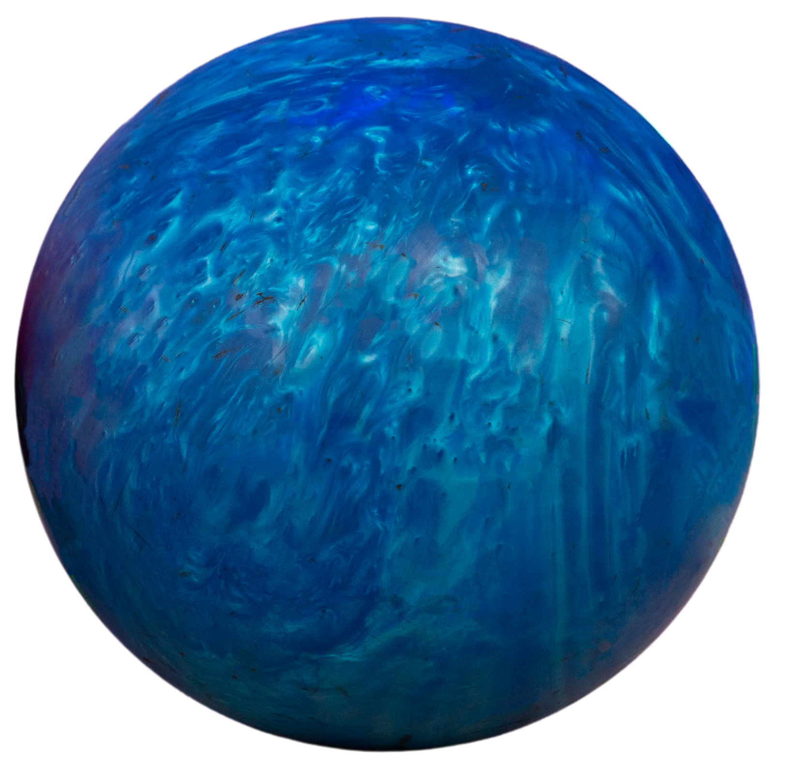
Поднять щиты!
03
63
Методы повышения радиационной стойкости ИС

Slide 65
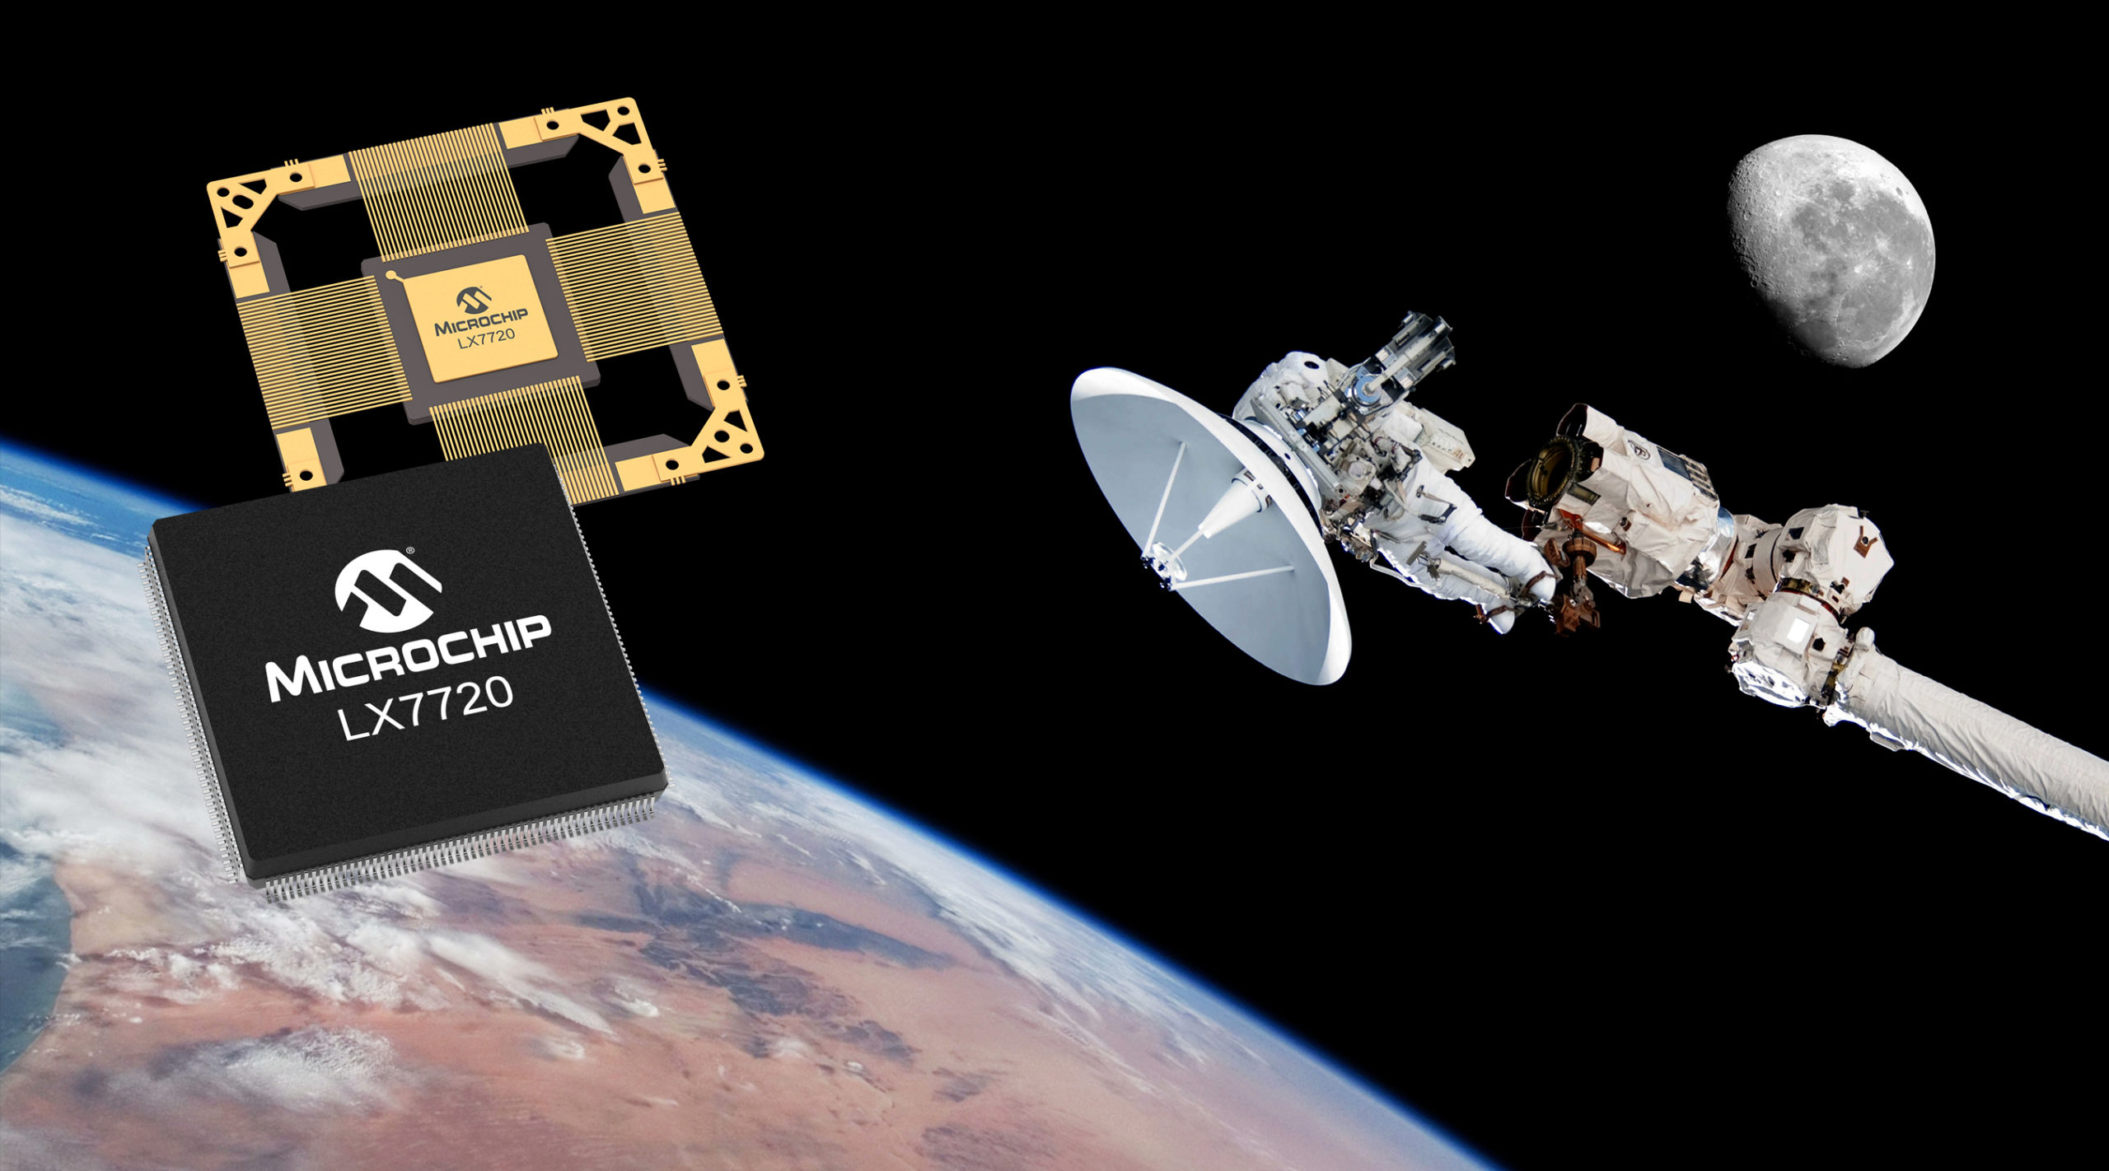
Радиационно-стойкие ИС
64
Радиационно-стойкие ИС применяются в оборонной и космической промышленности, медицинской электронике. Они гарантируют надежную работу и неизменность параметров устройств в условиях различных воздействий радиации.

Slide 66
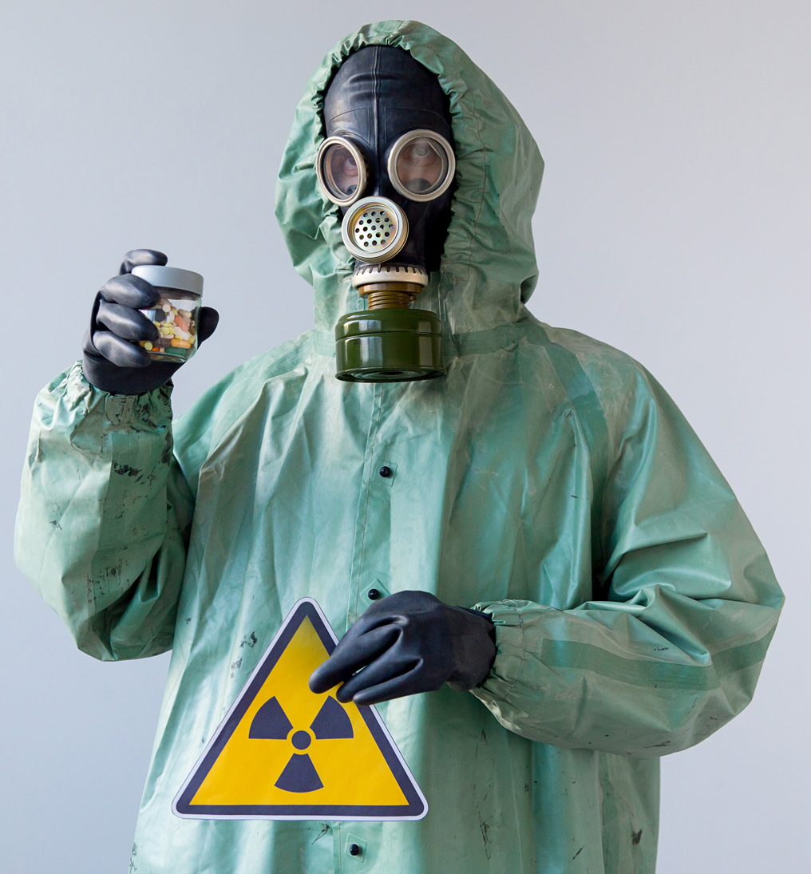
Методы повышения радиационной стойкости ИС
65
Тройное резервирование (TMR) с мажоритарным элементом;
Задержка установления состояния;
Фильтрация по времени;
Корректирующие коды

Slide 67
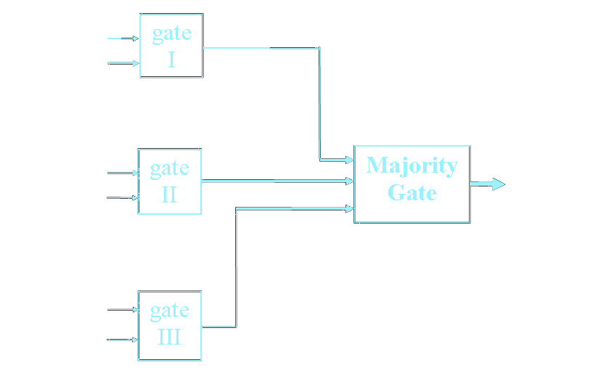
Triple Modular Redundancy, TMR
66
Наиболее распространен метод тройного резервирования (Triple Modular Redundancy, TMR), основанный на создании дубликатов критических узлов схемы.

Slide 68
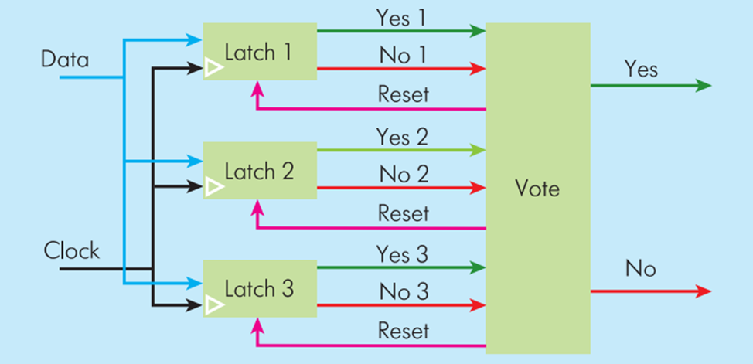
Triple Modular Redundancy, TMR
67
Общее значение выбирается схемой голосования на основании выходов этих элементов.
Таким образом, воздействие излучения изменит состояние логического элемента, только если пострадает сразу несколько узлов.

Slide 69
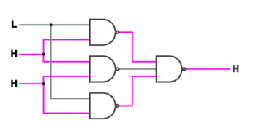
Triple Modular Redundancy, TMR
68
Чем больше избыточность,
тем больше задействуется полезной площади кристалла и
тем меньше вероятность возникновения SEU.
Недостаток этого подхода – увеличение числа транзисторов для выполнения одной и той же функции.

Slide 70

Двойные DICE-защелки
69
Избыточная логика может занимать в три или четыре раза больше площади обычного элемента. В ячейках памяти часто применяют двойные DICE-защелки (Dual Inter-locked Storage Cell). В них использована четырехузловая структура избыточности. Состояния сохраняются как 1010 или 0101. Два контура обратной связи гарантируют защиту от SEU при воздействии только на один узел системы
Регистр-защелка на 6 транзисторах (а) и его радиационностойкий DICE-аналог на 12 транзисторах (б)

Slide 71

70
Обычная и радстойкая схема источника опорного напряжения.

Slide 72
Задержка установления состояния
71
Для улучшения противодействия одиночным сбоям и сбоям переключения некоторые элементы (триггеры) оснащают структурами задержки, которые удерживают от переключения логику в течение времени, достаточного для рекомбинации генерированных ионом зарядов.
Обычно между участками стандартной 6-транзисторной ячейки SRAM добавляют RC-задержки.
Благодаря этому устройство восстанавливается от SET до того, как будет зафиксировано значение сигнала.

Slide 73

Задержка установления состояния
72
Триггеры иногда оснащают подсистемами, удерживающими его от переключения в течение времени рекомбинации сгенерированных вторгшимся ионом зарядов. Недостаток этого метода — сниженное быстродействие системы в целом.
Простейшая RC-задержка

Slide 74
Фильтрация по времени
73
Другой подход — сохранение нескольких состояний линии данных (Temporal Sampling) с некоторым интервалом и последующее голосование на основе сохранённых состояний.
Если интервал сохранения больше, чем время воздействия заряженной частицы на интегральную схему, то такая организация хорошо защищает от одиночных воздействий.
Однако данный метод чувствителен к сбоям на линии синхронизации, а также увеличивает площадь схемы узла примерно втрое.
Обычно применяют в дополнение к TMR.
Такая временная фильтрация защищает и от SET.

Slide 75

Корректирующие коды
74
Помехозащищенное кодирование: биты чётности или корректирующие коды (ECC) используются многими производителями для защиты больших объёмов памяти, чтобы предотвратить изменение состояний статических элементов.

Slide 76
Корректирующие коды
75
Недостатки:
Данные меры оправданы при конструировании большого массива памяти. В случае множества небольших блоков SRAM площадь памяти увеличивается вдвое. Кроме того, не исправляются двойные ошибки.
Однако при воздействии на память относительно высокоэнергетических нейтронов возникают вторичные заряженные частицы, которые способны инициировать переключение сразу нескольких ячеек памяти, в таких случаях ECC уже не способен выявить ошибку.

Slide 77
Краткое резюме
76
Такие методы как TMR и ЕСС повышают надежность микросхем на уровне синтеза и библиотек элементов. Это, в сочетании с SOI-процессом изготовления и соответствующими средствами САПР, позволяет разрабатывать радиационно-стойкие ASIC (ИС специального назначения), сравнимые по характеристикам с коммерческими аналогам.
Особое внимание при проектировании следует уделить временным диаграммам, особенно для сигналов тактовой синхронизации. Большая суммарная доза радиации может стать причиной сдвига временных характеристик примерно на 10% от заявленного производителем.

Slide 78
Методы борьбы с защелкиванием (SEL)
77
Контроль тока потребления узлов с перезапуском по аварийному росту потребления;
Использовать микросхемы на сапфировой подложке (Silicon-on-sapphire, SOS, в более общем виде Silicon-on-insulator, SOI);
Использовать Triple-well процесс.
Исторически, в СССР и России больше работали с кремнием на сапфире, в США — как можно больше использовать обычный кремний с triple-well (чтобы совмещать с коммерческими продуктами и снижать стоимость).

Slide 79

Silicon-on-insulator
78
Один из распространенных способов борьбы с одиночными сбоями и накоплением индуцированного излучением заряда – изготовление ИС по технологии кремний на диэлектрике (Silicon-on-insulator, SOI).
Исключает формирование биполярных паразитных транзисторов и соответственно защелкивание
Схемы МОП-транзисторов, выполненных по технологиям:
а) Классической
б) КНИ

Slide 80

Silicon-on-insulator
79
Вблизи поверхности подложки имплантируется слой молекул кислорода, из которого
нагреванием формируют непрерывный слой оксида толщиной порядка 0,2 мкм.
Полученный диэлектрик изолирует
канал КМОП от кремниевой подложки.

Slide 81

Triple-well процесс
80
Изоляция двумя p-n переходами.
Пластина с эпитаксиальным слоем обеспечивает подложку с низким сопротивлением, что помогает значительно снизить вероятность защелкивания.
Помогает избежать coupling capacitance от подложки или земли.

Slide 82
Другие приёмы
81
Для того чтобы повысить надежность КМОП-устройств на
уровне схемотехнических элементов библиотек и проектирования устройства, часто увеличивают длину затвора критически важных транзисторов. Для предотвращения одиночных сбоев повышают уровень сигнала, необходимый для переключения триггера.

Slide 83

04
Разрушители легенд
82
Разоблачение мифов», или «нет, мы не можем просто положить Intel Core I7 в свинцовый ящик»

Slide 84
Миф 1. А давайте спутник в радиационную защиту завернем, и гражданские микросхемы поставим
83
На большом адронном коллайдере были достигнуты энергии в 7 TeV для протонов, и 574 TeV для ионов свинца.
С галактическими космическими лучами к нам иногда прилетают частицы с энергией 3*10^20 eV, т.е. 300000000 TeV. В человеко-понятных единицах, это около 50Дж.

Slide 85
Миф 1. А давайте спутник в радиационную защиту завернем, и гражданские микросхемы поставим
84
Когда такая частица сталкивается например с атомом свинца радиационной защиты — она просто разрывает его в клочья. Осколки также будут иметь гигантскую энергию, и также будут разрывать в клочья все на своём пути. В конечном итоге — чем толще защита из тяжелых элементов — тем больше осколков и вторичной радиации мы получим. Свинцом можно сильно ослабить только относительно мягкую радиацию земных ядерных реакторов.
Аналогичным эффектом обладает и гамма-излучение высоких энергий — оно также способно разрывать тяжелые атомы в клочья за счет фотоядерной реакции.

Slide 86

Миф 1. А давайте спутник в радиационную защиту завернем, и гражданские микросхемы поставим
85
Взглянем на конструкцию рентгеновской трубки

Slide 87
Миф 1. А давайте спутник в радиационную защиту завернем, и гражданские микросхемы поставим
86
Когда электрон космического излучения прилетит к нашему кораблю — то наша радиационная защита и превратится в такую-вот естественную рентгеновскую трубку. Из-за всех этих проблем радиационную защиту из тяжелых элементов, как на земле — в космосе не используют. Используют защиту большей частью состоящую из алюминия, водорода (из различных полиэтиленов и прочего), т.к. его разбить можно только на субатомные частицы — а это намного сложнее, и такая защита генерирует меньше вторичной радиации.

Slide 88
Миф 1. А давайте спутник в радиационную защиту завернем, и гражданские микросхемы поставим
87
Самое сложное что есть — это комбинация защиты из водорода, и чуть более тяжелых элементов (т.н. Graded-Z) — но это не сильно лучше чисто «водородной» защиты.
В целом, космическую радиацию можно ослабить примерно в 10 раз, и на этом все.

Slide 89
Миф 2. Современные тех.процессы менее радиационно-стойкие
88
Шанс получить ошибку в конкретном транзисторе пропорционален его объему, а он быстро уменьшается с уменьшением технологии (т.к. транзисторы становятся не только меньше по площади, но и тоньше).
Помимо этого, отмечено аномальное увеличение радиационной стойкости с современными толщинами подзатворных диэлектриков (3нм и менее).

Slide 90
Миф 2. Современные тех.процессы менее радиационно-стойкие
89
В целом, на современных стойких тех. процессах (65нм и менее) рутинно получаются микросхемы выдерживающие дозу облучения в 1млн рад, что превышает все разумные требования по стойкости.
Стойкость к защелкиванию и программным ошибкам — достигается за счет triple-well и специальных архитектурных решений.

Slide 91

05
Заключение
90
Выводы по материалам доклада и вопрос для экзамена

Slide 92
Выводы
91
Компьютерам тяжело работать в космосе

Slide 93
Выводы
92
Людям тяжело разрабатывать компьютеры для работы в космосе, потому что это сложная, нетривиальная инженерная задача

Slide 94
Выводы
93
Микроэлектроника вообще и космическая микроэлектроника в частности — одна из самых быстро прогрессирующих областей науки и техники

Slide 95
Выводы
94
Радиационно-устойчивые интегральные схемы представляют собой важную технологию для обеспечения надежной работы электронных устройств в условиях высокой радиации.

Slide 96
Выводы
95
Использование специальных материалов и конструктивных решений позволяет увеличить радиационную стойкость интегральных схем и снизить вероятность возникновения ошибок в их работе.

Slide 97

Вывод: Проблемы и решения
96

Slide 98

Вопрос для экзамена
97
Загадка:
Не боялась никого
Кроме бога одного
Ни космических лучей
С электрошокером БИЧей
Ни протонов, ни нейтронов
Гамма-квантов и бозонов
Ни вибраций, ни ударов
Даже молний и пожаров.
Ответ: https://ru.wikipedia.org/wiki/Стержневая_радиолампа
ATTEMPTION:
Настоящий вопрос ниже!

Slide 99
Вопрос для экзамена
97
Почему в интегральных схемах, построенных по обычной КМОП-технологии, в отличии от схем с техпроцессом «кремний на диэлектрике», может возникнуть защелкивание?
Опишите механизм возникновения тиристорного защелкивания под воздействием тяжелых заряженных частиц и способы борьбы с ним.

Slide 100


Полезные ссылки
98
Здесь будут слайды доклада
github.com/maxbarsukov/itmo/
tree/master/4%20архитектура
%20компьютера/lab1

Slide 101

Полезные ссылки
99
Хорошая статья по теме «Радиационно-стойкие интегральные схемы»
www.electronics.ru/files/article_pdf/0/article_592_363.pdf

Slide 102

Полезные ссылки
100
Обзор микропроцессоров для космических применений
https://russianelectronics.ru/mikroproczessory-dlya-kosmicheskih-primenenij/

Slide 103

Полезные ссылки
101
Статья на Wikipedia по теме
ru.wikipedia.org/wiki/Радиационно-стойкая_интегральная_схема

Slide 104

Полезные ссылки
102
Статья на Habr «Микроэлектроника для космоса и военных»
https://habr.com/ru/articles/156049/

Slide 105

Полезные ссылки
103
Статья на Habr «Популярные заблуждения про радиационную стойкость микросхем»
https://habr.com/ru/articles/452128/

Slide 106



Омагад, это 104-ый слайд!!!
Спасибо за внимание!
Остались вопросы?
t.me/nyapsilon
maximbarsukov@bk.ru

